Slide 1
MBAI NATIVE - ORIGEN/ÍNDICE
Una Masterclass generada por IA Autónoma

Slide 2


SUMARIO/ÍNDICE
• 1. Prospectiva Estratégica
• 2. Metodología Prospectiva
• 3. Metodología en EMACON
• 4. Ejemplo de Ejercicio Prospectivo
• 5. Coloquio y Preguntas
Fuente: Extracción Nativa del PDF Aportado
EMACON
Notes:
--- GUION PARA LA DIAPOSITIVA ---
Bienvenidos a nuestra masterclass sobre 'Silver Lining'. Hoy cubriremos una serie de temas fundamentales que componen la prospectiva estratégica en el contexto de análisis y desarrollo. El índice abarca cinco secciones destacadas, comenzando con la prospectiva estratégica, luego exploraremos la metodología utilizada en este campo. Posteriormente, revisaremos cómo se aplica esta metodología en EMACON, seguido de un ejercicio prospectivo práctico y finalmente, abriremos un espacio para preguntas y discusión.

Slide 3

PROSPECTIVA ESTRATÉGICA
• Definición clara y objetiva
• Identificación de escenarios futuros
• Evitación de sorpresas estratégicas
Fuente: Extracción Nativa del PDF Aportado
EMACON
Notes:
--- GUION PARA LA DIAPOSITIVA ---
La prospectiva estratégica es una disciplina que permite a las organizaciones anticipar y prepararse para futuros escenarios, facilitando la toma de decisiones acertadas. Este enfoque sistemático y estructurado ayuda a evitar sorpresas estratégicas, evaluando diferentes posibilidades futuras. Su finalidad no es predecir el futuro, sino prepararse para diversos caminos que pueden surgir, aumentando así la adaptabilidad de la organización.

Slide 4

METODOLOGÍA PROSPECTIVA
• Enfoque estructurado y dinámico
• Colaboración como base
• Revisión periódica de escenarios
Fuente: Extracción Nativa del PDF Aportado
EMACON
Notes:
--- GUION PARA LA DIAPOSITIVA ---
La metodología prospectiva se caracteriza por su enfoque estructurado y dinámico. Se basa en la colaboración de diferentes actores para identificar y construir escenarios alternativos. La revisión periódica de estos escenarios permite a las organizaciones ajustarse a cambios en el entorno y en sus objetivos estratégicos. Este proceso no solo es reactivo sino también proactivo, en donde la anticipación se convierte en clave para el éxito a largo plazo.

Slide 5

METODOLOGÍA EN EMACON
• Alineación de objetivos y procesos
• Fases claras y definidas
• Importancia de la estructura
Fuente: Extracción Nativa del PDF Aportado
EMACON
Notes:
--- GUION PARA LA DIAPOSITIVA ---
En EMACON, seguimos una metodología clara que se enfoca en la alineación de objetivos y procesos. Cada fase se ha definido para facilitar el avance en el ejercicio prospectivo, asegurando que todas las partes interesadas estén en sintonía. La estructura adecuada minimiza las posibilidades de error y asegura que se cubran todos los aspectos necesarios. Este enfoque permite llevar a cabo análisis más profundos y efectivos.

Slide 6

EJEMPLO DE EJERCICIO PROSPECTIVO
• Caso práctico para ilustrar
• Pasos seguidos en el análisis
• Resultados obtenidos y lecciones
Fuente: Extracción Nativa del PDF Aportado
EMACON
Notes:
--- GUION PARA LA DIAPOSITIVA ---
Para ejemplificar cómo funciona la prospectiva estratégica, vamos a revisar un caso práctico. En este ejercicio, se seguirán pasos claros para analizar la situación actual, identificar eventos futuros, y finalmente, construir escenarios. Los resultados de este caso no solo nos brindarán una mejor comprensión de la metodología, sino que también nos enseñarán valiosas lecciones que podemos aplicar en futuros análisis.

Slide 7

QUÉ HACEMOS
• De la situación actual al futuro deseado
• Identificación de variables clave
• Enfoque en la adaptabilidad
Fuente: Extracción Nativa del PDF Aportado
EMACON
Notes:
--- GUION PARA LA DIAPOSITIVA ---
Nuestra labor se centra en mapear el camino desde la situación actual hacia el futuro deseado. Para ello, se procede a la identificación de variables clave que influirán en nuestro análisis. Esta práctica permite a las organizaciones ser flexibles y adaptarse a los cambios, asegurando así la viabilidad y sostenibilidad de sus estrategias a largo plazo.

Slide 8

PROSPECTIVA ESTRATÉGICA: DEFINICIÓN
• Enfoque sistemático y colaborativo
• Identificación y análisis de futuros alternativos
• Evaluación continua para adaptación
Fuente: Extracción Nativa del PDF Aportado
EMACON
Notes:
--- GUION PARA LA DIAPOSITIVA ---
La prospectiva estratégica, en su esencia, es un enfoque sistemático y colaborativo que busca identificar y analizar futuros alternativos. Este proceso requiere una evaluación continua para que la organización pueda adaptarse a lo que el futuro presenta. Con ello, se buscan construir bases sólidas que minimicen la incertidumbre y permitan una mejor toma de decisiones.

Slide 9
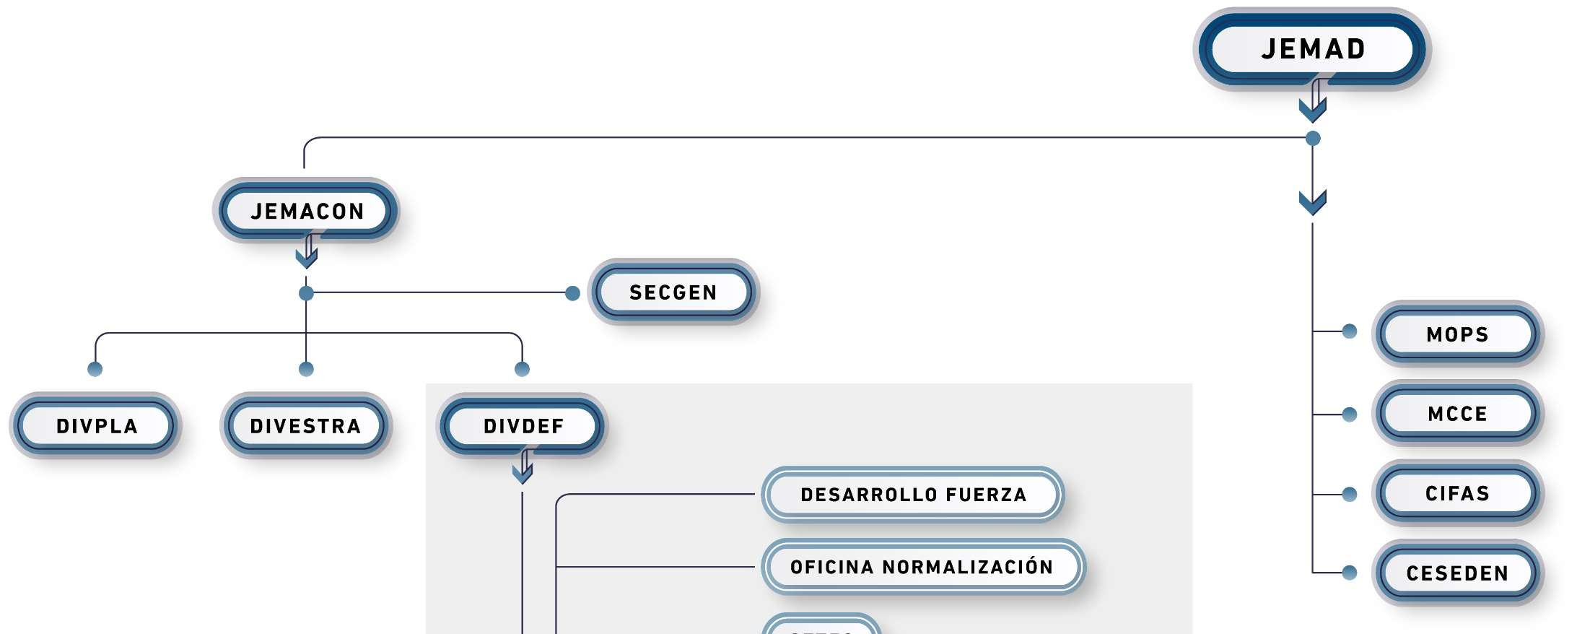
SITUACIÓN FINAL VS ACTUAL
• Definir la situación actual
• Plantear la situación final esperada
• Identificar la brecha a cerrar
Fuente: Extracción Nativa del PDF Aportado
EMACON
Notes:
--- GUION PARA LA DIAPOSITIVA ---
Es esencial comprender la diferencia entre la situación actual y la situación final buscada. Definir con claridad la situación actual brinda una base sólida para propiciar cambios hacia el futuro deseado. A partir de esta evaluación, se identifican las brechas que es necesario cerrar, lo que marca el camino a seguir.

Slide 10

¿PARA QUÉ SIRVE LA PROSPECTIVA ESTRATÉGICA?
• Informar procesos de planeamiento
• Apoyar toma de decisiones estratégicas
• Iniciar ciclos de desarrollo de la fuerza
Fuente: Extracción Nativa del PDF Aportado
EMACON
Notes:
--- GUION PARA LA DIAPOSITIVA ---
La prospectiva estratégica se convierte en una herramienta invaluable para informar procesos de planeamiento. Proporciona una base sólida sobre la cual las decisiones estratégicas pueden ser fundamentadas, apoyando así a las organizaciones a iniciar ciclos de desarrollo que sean coherentes con el análisis del entorno. De esta forma, se busca no solo reaccionar a eventos, sino anticipar y estar preparados para ellos.

Slide 11

FUERZAS MOTRICES
• Incertidumbres clave: game changers
• Tendencias estables: megatrends
• Señales de atención: weak signals
Fuente: Extracción Nativa del PDF Aportado
EMACON
Notes:
--- GUION PARA LA DIAPOSITIVA ---
Las fuerzas motrices que afectan el futuro pueden ser categorizadas en diferentes tipos. Identificar incertidumbres clave que podrían actuar como 'game changers' es crucial. Además, las tendencias estables, o 'megatrends', nos dan una visión a largo plazo de lo que es probable que ocurra. Por último, las señales de atención o 'weak signals' pueden advertirnos de cambios inminentes que requieren nuestra atención.

Slide 12

ATENCIÓN A LO INESPERADO
• No descartar lo obvio
• Estar alerta ante cambios
• Adaptación constante
Fuente: Extracción Nativa del PDF Aportado
EMACON
Notes:
--- GUION PARA LA DIAPOSITIVA ---
Es importante aprender a prestar atención a lo inesperado, así como a no descartar lo que puede parecer obvio. En la prospectiva estratégica, estar alerta ante los cambios que ocurren en nuestro entorno es fundamental. Esto requiere un enfoque de adaptación continua, donde las organizaciones reproducen un ciclo de observación y respuesta que les mantiene relevantes frente a la dinámica del contexto.

Slide 13
ANÁLISIS ESTRATÉGICO
• Mapas de dominios y actores
• Análisis de estratos causales
• Herramientas visuales efectivas
Fuente: Extracción Nativa del PDF Aportado
EMACON
Notes:
--- GUION PARA LA DIAPOSITIVA ---
En el análisis estratégico, utilizamos herramientas visuales como mapas de dominios y mapas de actores para comprender mejor el panorama en el que nos movemos. Esta visualización permite identificar dinámicas complejas y relaciones entre diferentes partes interesadas. El análisis de estratos causales ayuda a desglosar problemas complejos y a entender las causas subyacentes de las tendencias y eventos que nos afectan.

Slide 14
TÉCNICAS PARA IDENTIFICAR FUERZAS MOTRICES
• Backcasting: visión retrospectiva
• Triángulo de futuros
• Rueda de futuros
Fuente: Extracción Nativa del PDF Aportado
EMACON
Notes:
--- GUION PARA LA DIAPOSITIVA ---
Existen diversas técnicas para identificar fuerzas motrices. El 'backcasting', que nos permite visualizar el futuro desde la perspectiva del presente hacia atrás, es una herramienta poderosa. Por otro lado, el 'triángulo de futuros' y la 'rueda de futuros' son métodos que facilitan la estructuración de escenarios y la identificación de variables que pueden influir en el futuro. Estas herramientas pueden ser aplicadas en nuestros análisis para construir escenarios más robustos.

Slide 15
MATRIZ DE ANÁLISIS DAFO (SWOT)
• Identificación de Debilidades y Fortalezas
• Oportunidades y Amenazas
• Visión integral del entorno
Fuente: Extracción Nativa del PDF Aportado
EMACON
Notes:
--- GUION PARA LA DIAPOSITIVA ---
La matriz DAFO o SWOT es una técnica ampliamente utilizada en la prospectiva estratégica. Permite una visión integral del entorno en el que opera la organización, facilitando la identificación de debilidades y fortalezas internas, así como oportunidades y amenazas externas. Este análisis es fundamental para fundamentar decisiones estratégicas y planificar el futuro de manera informada.

Slide 16
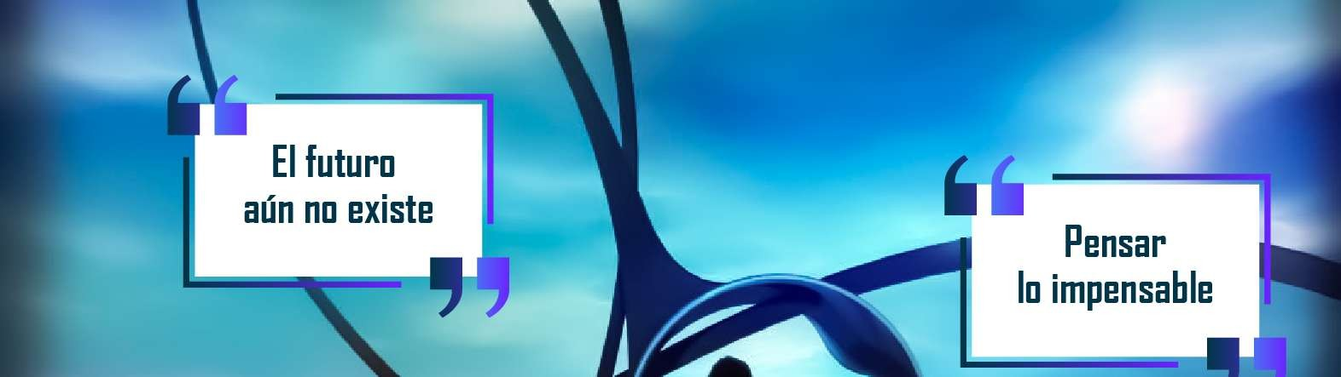
RECURRENCIA A OTROS ESTUDIOS PROSPECTIVOS
• Aprendizaje de experiencias previas
• Validación de hipótesis
• Encuentro de mejores prácticas
Fuente: Extracción Nativa del PDF Aportado
EMACON
Notes:
--- GUION PARA LA DIAPOSITIVA ---
La recurrencia a otros estudios prospectivos permite aprender de experiencias previas. Esta práctica puede validar hipótesis y ayudar a encontrar mejores prácticas que se han demostrado efectivas en contextos similares. Analizar el trabajo de otros puede ofrecer nuevas perspectivas y enriquecer el análisis que se esté llevando a cabo, aumentando la efectividad del ejercicio prospectivo.

Slide 17
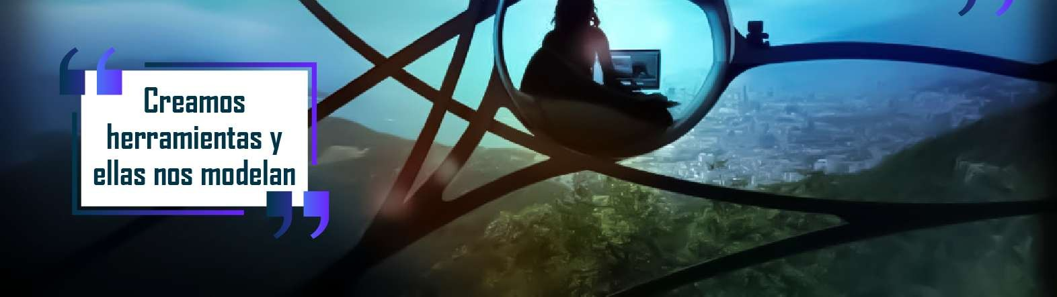
GESTIÓN DE FUERZAS MOTRICES
• Control de variables clave
• Flexibilidad para adaptarse
• Anticipación de cambios
Fuente: Extracción Nativa del PDF Aportado
EMACON
Notes:
--- GUION PARA LA DIAPOSITIVA ---
Una parte crucial de la prospectiva estratégica es la gestión de las fuerzas motrices. Esto incluye el control de variables clave que puedan influir en el futuro deseado. Mantener una flexibilidad para adaptarse a los cambios y anticipar cuáles serán los próximos movimientos del entorno es necesario para garantizar que la organización permanezca en una posición favorable a lo largo del tiempo.

Slide 18
CONSTRUCCIÓN DE ESCENARIOS
• Visualización de alternativas
• Número manejable de escenarios
• Métodos inductivos y deductivos
Fuente: Extracción Nativa del PDF Aportado
EMACON
Notes:
--- GUION PARA LA DIAPOSITIVA ---
La construcción de escenarios es una técnica que permite visualizar distintas alternativas de futuro. Este proceso debe manejar un número que sea comprensible para el equipo de trabajo, evitando la sobrecarga de información. Los métodos inductivos y deductivos se utilizan para formular escenarios basados en las fuerzas motrices y variables críticas que se han identificado.

Slide 19
MÉTODO INDUCTIVO: 'FUTURES CONE'
• Visualización de futuro
• Desviaciones del futuro oficial
• Método de J. Voros
Fuente: Extracción Nativa del PDF Aportado
EMACON
Notes:
--- GUION PARA LA DIAPOSITIVA ---
El método inductivo, conocido como 'Futures Cone', propuesto por J. Voros, es una herramienta que nos ayuda a visualizar el futuro a partir de un estado oficial y las desviaciones posibles. Este enfoque permite que se consideren múltiples escenarios, desde los más probables hasta los más extravagantes, ayudando a preparar a la organización para cualquier eventualidad.

Slide 20
MÉTODO DEDUCTIVO: MATRIZ DE ESCENARIOS
• Identificación de incertidumbres críticas
• Escenarios bajo diferentes variables
• Visualización de resultados potenciales
Fuente: Extracción Nativa del PDF Aportado
EMACON
Notes:
--- GUION PARA LA DIAPOSITIVA ---
El método deductivo implica la creación de una matriz de escenarios a partir de dos variables o incertidumbres críticas. Este enfoque permite visualizar cómo diferentes combinaciones de estas variables pueden resultar en escenarios distintos. De esta manera, se pueden explorar los resultados potenciales y preparar respuestas adecuadas para cada uno de ellos.

Slide 21
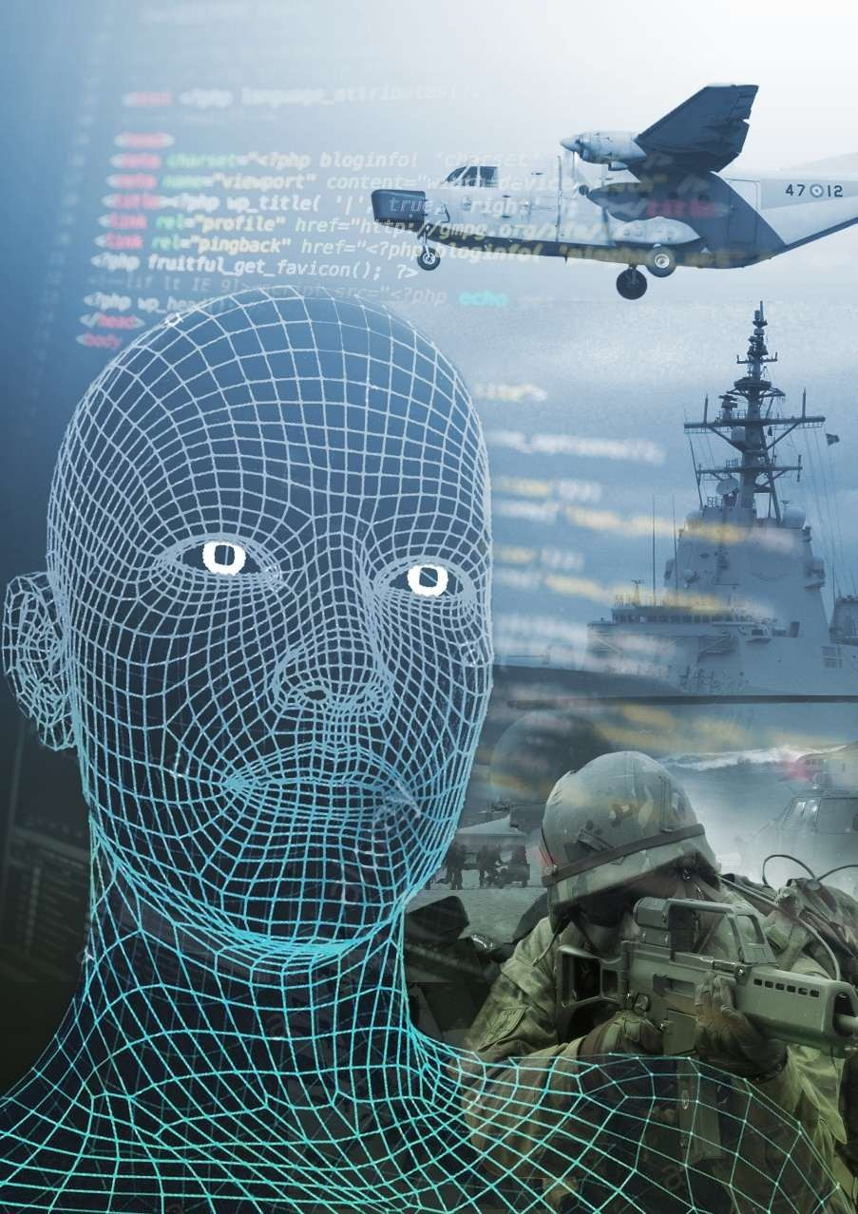
MÉTODO CONSTRUCTIVO: COMBINACIÓN DE FUERZAS
• Integración de diferentes drivers
• Formación de escenarios diversificados
• Proyección de eventos futuros
Fuente: Extracción Nativa del PDF Aportado
EMACON
Notes:
--- GUION PARA LA DIAPOSITIVA ---
El método constructivo se basa en la combinación de fuerzas motrices, drivers o eventos para formular escenarios diversificados. Este enfoque permite proyectar eventos futuros a partir de la interacción de diferentes variables que pueden influir en el contexto. Mediante esta técnica, se busca crear un panorama más exhaustivo y realista de las posibilidades que se presentan en el horizonte temporal establecido.

Slide 22
METODOLOGÍA SILVER LINING
• Método ágil y flexible
• Enfoque en la resolución
• Adaptable a diferentes contextos
Fuente: Extracción Nativa del PDF Aportado
EMACON
Notes:
--- GUION PARA LA DIAPOSITIVA ---
La metodología Silver Lining se presenta como un proceso ágil y flexible que permite a las organizaciones adaptarse a diversas situaciones. Este enfoque se centra en la resolución de problemas y en cómo los diferentes escenarios pueden ser manejados para maximizar las oportunidades y minimizar los riesgos. Es un sistema adaptable que se puede aplicar a múltiples contextos y situaciones estratégicas.

Slide 23
PROSPECTIVA ESTRATÉGICA: MÉTODO SILVER LINING
• Estructura de pasos claros
• Identificación y definición
• Acumulación de errores y aciertos
Fuente: Extracción Nativa del PDF Aportado
EMACON
Notes:
--- GUION PARA LA DIAPOSITIVA ---
El método Silver Lining se caracteriza por su estructura de pasos claros que guían el ejercicio prospectivo. Inicia con la identificación y definición de objetivos, seguido de la creación de escenarios que reflejen las incertidumbres clave. Es importante entender que tanto los errores como los aciertos en cada fase son acumulativos, afectando el resto del ejercicio y la calidad de la prospectiva realizada.

Slide 24
COLOQUIO Y PREGUNTAS
• Espacio abierto para debate
• Interacción con participantes
• Refuerzo de conceptos
Fuente: Extracción Nativa del PDF Aportado
EMACON
Notes:
--- GUION PARA LA DIAPOSITIVA ---
Llegamos al final de nuestra masterclass, abriendo un espacio para el coloquio y preguntas. Este es un momento crucial para la interacción entre participantes, donde podemos continuar explorando y reforzando los conceptos discutidos. Agradezco profundamente su atención y espero que esta sesión haya sido esclarecedora y útil para sus propias prácticas en prospectiva estratégica.

